Slide 1
স্বাগতম

Slide 2
পরিচিতি
শিক্ষক
পাঠ
হিরন্ময় কবিরাজ
সহকারী শিক্ষক
চৌধুরী আব্দুল হামিদ একাডেমী
বরাট, গোয়ালন্দ, রাজবাড়ী
01748986869
heronmoykabiraj@gmail.com
শ্রেণীঃ নবম-দশম
বিষয়ঃ গণিত
অধ্যায়ঃ দশম- ত্রিকোণমিতি
শিক্ষার্থীঃ ৮০ জন ।
সময়ঃ ৫০ মিনিট
তারিখঃ ১2/০4/২০১9

Slide 3
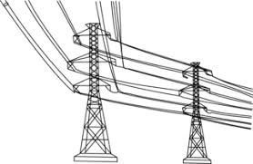
চিত্র দেখে নিচের প্রশ্নগুলোর উত্তর দাও
A
B
C
প্রশ্নঃ বলতো চিত্রের এগুলো কিসের ছবি?
উত্তরঃ বিদ্যুতের খুটি।
প্রশ্নঃ বলতো A থেকে B পর্যন্ত খুটির দৈর্ঘ্যকে কি বলা হয়?
উত্তরঃ খুটির উচ্চতা।
প্রশ্নঃ বলতো B থেকে অপরখুটি C পর্যন্ত দৈর্ঘ্যকে কি বলা হয়?
উত্তরঃ খুটিদ্বয়ের দূরত্ব।

Slide 4
পাঠ ঘোষনাঃ
আমাদের আজকের পাঠ......
দূরত্ব( Distance) ও উচ্চতা(Elevation)

Slide 5
শিখন ফলঃ
এই পাঠ শেষে আমরা...
১. ভূ-রেখা, উর্ধ্বরেখা, উলম্বতল, উন্নতি কোণ ও অবনতি কোণ ব্যাখ্যা করতে পারব।
২. ত্রিকোণমিতির সাহায্যে দূরত্ব ও উচ্চতা বিষয়ক গাণিতিক সমস্যা সমাধান করতে পারব।
৩. ত্রিকোণমিতির সাহায্যে হাতে-কলমে দূরত্ব ও উচ্চতা বিষয়ক বিভিন্ন পরিমাপ করতে পারব।

Slide 6
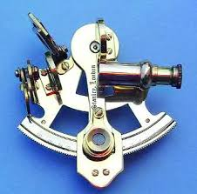
পাঠ উপস্থাপনঃ
অতি প্রাচীন কাল থেকেই দূরবর্তী কোনো বস্তুর দূরত্ব ও উচ্চতা নির্ণয় করতে ত্রিকোণমিতিক অনুপাতের প্রয়োগ করা হয়।
বর্তমান যুগেও এর গুরুত্ব অপরিসীম।
যেসব পাহাড় ও পর্বতের উচ্চতা বা নদ-নদীর প্রস্থ সহজে মাপা যায় না, সেসব ক্ষেত্রে উচ্চতা বা প্রস্থ ত্রিকোণমিতির সাহায্যে নির্ণয় করা যায়।
এজন্য কোণের পরিমাপ গুলো জেনে রাখা খুবই প্রয়োজন।
সেক্সট্যান্ট নামক যন্ত্র ব্যবহার করে কোণ মাপা হয়।
চিত্রের এটি সেক্সট্যান্ট যন্ত্র। এর সাহায্যে কোন বস্তুর উন্নতি ও অবনতি কোণ মাপা হয়।

Slide 7
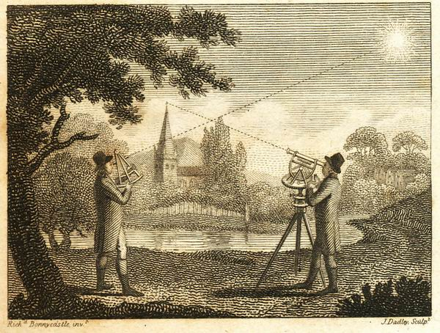
লোকগুলো সেক্সট্যান্ট যন্ত্রের সাহায্যে সূর্য, পাহাড় ও মিনারের উন্নতি কোণ মাপছে।

Slide 8
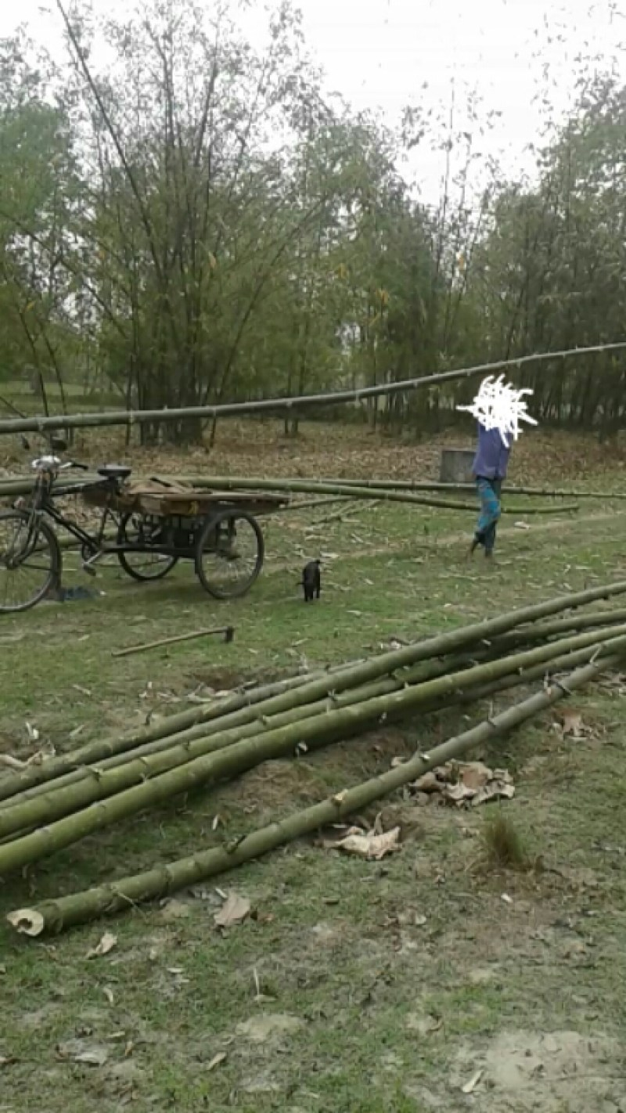
ভূ-রেখাঃ ভূ-রেখা হচ্ছে ভূমি তলে অবস্থিত যে কোন সরল রেখা। একে শয়নরেখাও বলা হয়।
A
D
N
B
M
C
চিত্রে ABCD একটি ভূমিতল।
MNবাঁশ গুলোর প্রত্যেকটি হলো, ABCD ভূমিতলের উপর অবস্থিত এবং এই ভূমিতলের সমান্তরাল একেকটি সরল রেখা। তাই MN রেখাগুলো বা বাঁশ গুলো হলো একেকটি ভূ-রেখা বা শয়ন রেখা।

Slide 9
উর্ধ্বরেখাঃ
A
উর্ধ্বরেখা হচ্ছে ভূমি তলের উপর লম্ব যে কোনো সরল রেখা। একে উলম্ব রেখাও বলা হয়। যেমন,
চিত্রে AB বিদ্যুতের খুটি মাটিতে লম্ব ভাবে দাঁড়িয়ে আছে। তাই AB খুটি হলো উলম্ব রেখা।
B
উলম্ব তলঃ
ভূমি তলের উপর লম্বভাবে অবস্থিত পরস্পরচ্ছেদী ভূ-রেখা ও উর্ধ্বরেখা একটি তল নির্দিষ্ট করে। এই তলকে উলম্ব তল বলে।
A
চিত্রে ভূমি তলের কোনো স্থান C থেকে CB দূরত্বে AB উচ্চতা বিশিষ্ট একটি গাছ লম্ব অবস্থায় দন্ডায়মান।
এখানে CB হচ্ছে ভূ-রেখা, BA হচ্ছে উর্ধ্বরেখা এবং ABC তলটি ভূমির উপর লম্ব যা উলম্বতল।
C
B

Slide 10
উন্নতি কোণ⦂
C
P
.
Q
.
A
O
B
R
.
.
S
D
চিত্রে AB ভূ-রেখা ও CD উলম্ব রেখা পস্পরকে O বিন্দুতে ছেদ করেছে।
P, Q, R ও S চারটি ভিন্ন বিন্দু ।
তাহলে COBP একই উলম্বতল নির্দেশ করে।
অনুরূপ ভাবে COAQ, AODR এবং DOBS এরা প্রত্যেকে একেকটি উলম্বতল নির্দেশ করে।
P বিন্দু এবং Q বিন্দু ভূ-রেখা বা AB রেখার উপরের দিকে বা উপরের ভাগে অবস্থিত।
এবার O, P এবং O,Q যোগ করা হলো।

Slide 11
উন্নতি কোণ⦂
Q
C
P
.
.
A
O
B
R
.
.
S
D
তাহলে আমরা বলব, ∠POB হলো O বিন্দুতে P বিন্দুর উন্নতি কোণ।
প্রশ্নঃ বলতো,অনুরূপ ভাবে O, Q যোগ করার ফলে কি হলো?
উত্তরঃ অনুরূপ ভাবে, O,Q যোগ করার ফলে , ∠QOA হলো O বিন্দুতে Q বিন্দুর উন্নতি কোণ।
বিঃদ্রঃ মনে রাখবে,তোমরা যদি কোনো বিন্দুর উন্নতি কোণ পেতে চাও তবে সেই বিন্দুটি ভূ-রেখার উপরি ভাগে স্থাপন করতে হবে।

Slide 12
উন্নতি কোণ⦂ ভূতলের উপরের কোন বিন্দু ভূমির সমান্তরাল রেখার সাথে যে কোণ উৎপন্ন করে তাকে উন্নতি কোণ বলে। যেমন,
.
C
.
N
M
A
O
B
R
.
.
S
D
চিত্রে ∠MOA হলো O বিন্দুতে M বিন্দুর উন্নতি কোণ এবং ∠NOB হলো O বিন্দুতে N বিন্দুর উন্নতি কোণ।

Slide 13
অবনতি কোণ⦂
C
P
.
Q
.
O
A
B
.
R
.
S
D
চিত্রে AB ভূ-রেখা ও CD উলম্ব রেখা পস্পরকে O বিন্দুতে ছেদ করেছে।
P, Q, R ও S চারটি ভিন্ন বিন্দু ।
তাহলে COBP একই উলম্বতল নির্দেশ করে।
অনুরূপ ভাবে COAQ, AODR এবং DOBS এরা প্রত্যেকে একেকটি উলম্বতল নির্দেশ করে।
R বিন্দু এবং S বিন্দু ভূ-রেখা বা AB রেখার নিচের দিকে বা নিচের ভাগে অবস্থিত।
এবার O, Sএবং O,R যোগ করা হলো।

Slide 14
অবনতি কোণ⦂
C
P
.
Q
.
O
A
B
.
.
R
S
D
তাহলে আমরা বলব, ∠SOB হলো O বিন্দুতে S বিন্দুর অবনতি কোণ।
প্রশ্নঃ বলতো, O, R যোগ করার ফলে কি হলো?
উত্তরঃ O,R যোগ করলে, ∠ROA হলো O বিন্দুতে R বিন্দুর অবনতি কোণ।
বিঃদ্রঃ মনে রাখবে,তোমরা যদি কোনো বিন্দুর অবনতি কোণ পেতে চাও তবে সেই বিন্দুটি ভূ-রেখার নিচের দিকে বা নিচের ভাগে স্থাপন করতে হবে।

Slide 15
অবনতি কোণ⦂ ভূতলের সমান্তরাল রেখার নিচের কোন বিন্দু ভূ-রেখার সাথে যে কোণ উৎপন্ন করে তাকে অবনতি কোণ বলে। যেমন,
C
P
.
Q
.
O
A
B
.
.
E
F
D
চিত্রে ∠EOA হলো O বিন্দুতে E বিন্দুর অবনতি কোণ এবং ∠FOB হলো O বিন্দুতে F বিন্দুর অবনতি কোণ।

Slide 16
দলীয় কাজঃ
1.বই-১৭⦂ $64$ মিটার লম্বা একটি খুঁটি ভেঙে গিয়ে সম্পূর্ণ বিচ্ছিন্ন না হয়ে ভূমির সাথে ${60}^{0}$উৎপন্ন করে। খুঁটিটির ভাঙা অংশের দৈর্ঘ্য নির্ণয় কর।
2.বই-১৬⦂ একটি নদীর তীরে কোনো এক স্থানে দাঁড়িয়ে একজন লোক দেখল যে, ঠিক সোজাসোজি অপর তীরে অবস্থিত একটি টাওয়ারের উন্নতি কোণ ${60}^{0}$ । ঐ স্থান থেকে $32$ মিটার পিছিয়ে গেলে উন্নতি কোণ ${30}^{0}$ হয়। টাওয়ারের উচ্চতা এবং নদীর বিস্তার নির্ণয় কর।
দলীয় কাজের সমাধানঃ
A
1.বই-১৭⦂ সমাধান
মনেকরি, খুটির শীর্ষ বিন্দু A , পাদ বিন্দু B এবং খুটিটি O বিন্দুতে ভেঙ্গে C বিন্দুতে মাটি স্পর্শ করে এবং ভাঙ্গা অংশের দৈর্ঘ্য OC=$x$ মিটার।
O
তাহলে, ∠OCB=${60}^{0}$ এবং OB= $64−x$ মিটার।
$$x$$
এখন, সমকোণী △OBC থেকে পাই,
$$64−x$$
$34.3$ মিটার
${sin60}^{0}=\frac{OB}{OC}$
বা, $x=\frac{128}{\sqrt{3}+2}$
বা, $x=\frac{128}{1.732+2}$
B
$${60}^{0}$$
C
বা, $\frac{\sqrt{3}}{2}=\frac{64−x}{x}$
বা, $x\sqrt{3}$ =$128−2x$
বা, $x=\frac{128}{3.732}$
বা, $x\sqrt{3}+2x=128$
বা, $x\left(\sqrt{3} +2\right)=128$
বা, $x=34.3$ মিটার(প্রায়) Ans

Slide 17
দলীয় কাজের সমাধানঃ
2.বই-১৬⦂ একটি নদীর তীরে কোনো এক স্থানে দাঁড়িয়ে একজন লোক দেখল যে, ঠিক সোজাসোজি অপর তীরে অবস্থিত একটি টাওয়ারের উন্নতি কোণ ${60}^{0}$ । ঐ স্থান থেকে $32$ মিটার পিছিয়ে গেলে উন্নতি কোণ ${30}^{0}$ হয়। টাওয়ারের উচ্চতা এবং নদীর বিস্তার নির্ণয় কর।
১.বই-১৬⦂ সমাধান
A
মনে করি , টাওয়ারের শীর্ষ বিন্দু A, পাদবিন্দু B , নদীর অপর তীরের ভূতলস্থ/ভূমিস্থ নির্দিষ্ট বিন্দু C এবং C থেকে $32$ মিটার পিছিয়ে অপর বিন্দু D.
$$h$$
$${60}^{0}$$
$${30}^{0}$$
$$x$$
$32$ মিটার
B
C
D
তাহলে, CD =$32$ মিটার , শীর্ষের উন্নতি কোণ ∠ACB= ${60}^{0}$ এবং ∠ADB=${30}^{0}$
মনে করি , টাওয়ারে উচ্চতা AB = $h$ মিটার এবং নদীর বিস্তার BC=$x$মিটার।
এখন, $cot{30}^{0}=\frac{BD}{AB}$ …..(1)
বা, $2h=32\sqrt{3}$
বা, $x=\frac{27.712}{\sqrt{3}}$
বা, $x$ = $\frac{27.712}{1.732}$
বা, $x$ = $16$মিটার।
এবং, $cot{60}^{0}=\frac{BC}{AB}$ …..(2)
বা, $2h=32×1.732$
বা, $2h=55.424$
বা, $h=\frac{55.424}{2}$ =$27.712$ মিটার (প্রায়)
(1) হতে (2) বিয়োগ করে পই,
${ cot30}^{0}−{cot60}^{0}=\frac{BD}{AB}−\frac{BC}{AB}$
Ans.
উচ্চতা = $27.712$মিটার প্রস্থ=$16$ মিটার
বা, $\sqrt{3}−\frac{1}{\sqrt{3}}=\frac{BD−BC}{AB}$
আবার , △ABC থেকে পাই,
${tan60}^{0}= \frac{AB}{BC}$
বা, $\frac{3−1}{\sqrt{3}}=\frac{CD}{AB}$
বা, $\sqrt{3}=\frac{27.712}{x}$
বা, $\frac{2}{\sqrt{3}}=\frac{32}{h}$
বা,$x\sqrt{3}$ =$27.712$

Slide 18
জোড়ায় কাজঃ
৩.বই-১৮ ⦂ একটি গাছ ঝড়ে এমন ভাবে ভেঙে গেল যে, ভাঙা অংশ দন্ডায়মান অংশের সাথে ${30}^{0}$ কোণ করে গাছের গোড়া থেকে $12$ মিটার দূরে মাটি স্পর্শ করে। গাছটির সম্পূর্ণ দৈর্ঘ্য নির্ণয় কর।
৪.বই-১৯⦂ একটি নদীর এক তীরে কোনো স্থানে দাঁড়িয়ে একজন লোক দেখলো যে, ঠিক সোজাসোজি অপর তীরে অবস্থিত $150$ মিটার লম্বা একটি গাছের শীর্ষের উন্নতি কোণ ${30}^{0}$ । লোকটি একটি নৌকা যোগে গাছটিকে লক্ষ্য করে যাত্রা শুরু করলো। কিন্তু পানির স্রোতের কারণে লোকটি গাছ থেকে $10$ মিটার দূরে তীরে পৌছাল।
(ক). উপরোক্ত বর্ণনাটি চিত্রের মাধ্যমে দেখাও।
(খ). নদীর বিস্তার নির্ণয় কর।
(গ). লোকটির যাত্রা স্থান থেকে গন্তব্য স্থানের দূরত্ব নির্ণয় কর।

Slide 19
জোড়ায় কাজের সমাধানঃ
A
৩.বই-১৮⦂ সমাধান
মনেকরি, গাছের শীর্ষ বিন্দু A , পাদ বিন্দু B এবংগাছটি O বিন্দুতে ভেঙ্গে A বিন্দুতে মাটি স্পর্শ করে ।
O
$${30}^{0}$$
তাহলে, ∠AOB=${30}^{0}$ এবং AB = $12$ মিটার।
O
এখন, সমকোণী △AOB থেকে পাই,
${sin30}^{0}=\frac{AB}{OA}$
A
$12$ মিটার
বা, $\frac{1}{2}=\frac{12}{OA}$
B
বা, $OB=12×1.732$
বা, $OA=24$ মিটার।
বা, $OB=20.784$ মিটার।
B
আবার, ${cos30}^{0}=\frac{OB}{OA}$
∴গাছের সম্পূর্ণ দৈর্ঘ্য= OA+OB
= $24$ মিটার+ $20.784$ মিটার
=$44.784$ মিটার (প্রায়) Ans.
বা, $\frac{\sqrt{3}}{2}=\frac{OB}{24}$
বা, $\sqrt{3}=\frac{OB}{12}$
বা, $OB=12\sqrt{3}$

Slide 20
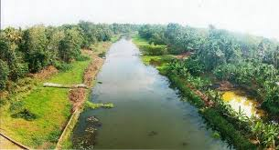
জোড়ায় কাজের সমাধানঃ
৪.বই-১৯⦂ একটি নদীর এক তীরে কোনো স্থানে দাঁড়িয়ে একজন লোক দেখলো যে, ঠিক সোজাসোজি অপর তীরে অবস্থিত $150$ মিটার লম্বা একটি গাছের শীর্ষের উন্নতি কোণ ${30}^{0}$ । লোকটি একটি নৌকা যোগে গাছটিকে লক্ষ্য করে যাত্রা শুরু করলো। কিন্তু পানির স্রোতের কারণে লোকটি গাছ থেকে $10$ মিটার দূরে তীরে পৌছাল।
A
(ক). উপরোক্ত বর্ণনাটি চিত্রের মাধ্যমে দেখাও।
(খ). নদীর বিস্তার নির্ণয় কর।
(গ). লোকটির যাত্রা স্থান থেকে গন্তব্য স্থানের দূরত্ব নির্ণয় কর।
$150$ মিটার
৪.বই-১৯(ক)⦂ সমাধান
B
$${30}^{0}$$
C
মনে করি, গাছের শীর্ষ বিন্দু A, পাদবিন্দুB, নদীর অপরতীরের ভূতলস্থ বিন্দু C এবং গাছের গোড়া থেকে $10$ মিটার দূরের অপর ভূতলস্থ বিন্দু D.
তাহলে, AB=$150$ মিটার, শীর্ষের উন্নতি কোণ ∠ACB = ${30}^{0}$ এবং BD= $10$ মিটার।
$10$ মিটার
D
৪(খ)⦂ সমাধান
(ক) থেকে পাই, △ABC এর AB= $150$মিটার, শীর্ষের উন্নতি কোণ ${30}^{0}$
মনে করি, নদীর বিস্তার BC=$x$ মিটার।
এখন, সমকোণী △ABC এর , ${tan30}^{0}=\frac{AB}{BC}$
বা, $\frac{1}{\sqrt{3}}=\frac{150}{x}$
বা, $x=150\sqrt{3}$ =$150×1.732=259.8$ মিটার (প্রায়) Ans.

Slide 21
জোড়ায় কাজের সমাধানঃ
৪.বই-১৯⦂ একটি নদীর এক তীরে কোনো স্থানে দাঁড়িয়ে একজন লোক দেখলো যে, ঠিক সোজাসোজি অপর তীরে অবস্থিত $150$ মিটার লম্বা একটি গাছের শীর্ষের উন্নতি কোণ ${30}^{0}$ । লোকটি একটি নৌকা যোগে গাছটিকে লক্ষ্য করে যাত্রা শুরু করলো। কিন্তু পানির স্রোতের কারণে লোকটি গাছ থেকে $10$ মিটার দূরে তীরে পৌছাল।
A
(ক). উপরোক্ত বর্ণনাটি চিত্রের মাধ্যমে দেখাও।
(খ). নদীর বিস্তার নির্ণয় কর।
(গ). লোকটির যাত্রা স্থান থেকে গন্তব্য স্থানের দূরত্ব নির্ণয় কর।
$150$ মিটার
৪(গ)⦂ সমাধান
B
$${30}^{0}$$
(ক) থেকে পাই, BD= $10$ মিটার।
C
$10$ মিটার
(খ) থেকে পাই, নদীর বিস্তার BC=$x$ =$259.8$মিটার।
$a=300$ মিটার
মনে করি, লোকটির যাত্রা স্থান থেকে গন্তব্য স্থানের দূরত্ব CD= $a$ মিটার।
D
এখন, পিথাগোরাসের উপপাদ্য অনুযায়ী, সমকোণী △CBD হতে পাই,
$CD=\sqrt{{(BC)}^{2}+{(BD)}^{2}}$
বা, $CD=\sqrt{{(259.8)}^{2}+{(10)}^{2}}$
বা, $CD=\sqrt{67496.04+100}$
বা, $CD=\sqrt{67596.04}$
বা, $CD=259.99$ মিটার বা $300$ মিটার (প্রায়) Ans.

Slide 22
একক কাজঃ
৫.বই-২০ ⦂ $16$ মিটার দীর্ঘ একটি মই লম্ব ভাবে দন্ডায়মান একটি দেওয়ালের ছাদ বরাবর ঠেস দিয়ে রাখা হলো। ফলে এটি ভূমির সাথে ${60}^{0}$ কোণ উৎপন্ন করল।
(ক). উদ্দীপক অনুসারে সংক্ষিপ্ত বর্ণনা সহ চিত্র অংকন কর।
(খ). দেওয়ালটির উচ্চতা নির্ণয় কর।
(গ). দেওয়ালের সাথে ঠেস দিয়ে রাখা অবস্থায় মইটিকে পূর্বের অবস্থান থেকে ভূমি বরাবর আর কতদূর সরালে মইটি ভূমির সাথে ${30}^{0}$ কোণ উৎপন্ন করবে?
৬.বই-২১ ⦂ চিত্রে CD= $96$ মিটার।
A
(ক). ∠CAD এর ডিগ্রি পরিমাপ নির্ণয় কর।
(খ). BC এর দৈর্ঘ্য নির্ণয় কর।
$${60}^{0}$$
$${30}^{0}$$
(গ). △ACD এর পরিসীমা নির্ণয় কর।
B
C
$96$মিটার
D

Slide 23
একক কাজের সমাধানঃ
৫.বই-২০ ⦂ $16$ মিটার দীর্ঘ একটি মই লম্ব ভাবে দন্ডায়মান একটি দেওয়ালের ছাদ বরাবর ঠেস দিয়ে রাখা হলো। ফলে এটি ভূমির সাথে ${60}^{0}$ কোণ উৎপন্ন করল।
(ক). উদ্দীপক অনুসারে সংক্ষিপ্ত বর্ণনা সহ চিত্র অংকন কর।
(খ). দেওয়ালটির উচ্চতা নির্ণয় কর।
(গ). দেওয়ালের সাথে ঠেস দিয়ে রাখা অবস্থায় মইটিকে পূর্বের অবস্থান থেকে ভূমি বরাবর আর কতদূর সরালে মইটি ভূমির সাথে ${30}^{0}$ কোণ উৎপন্ন করবে?
A
৫.বই-২০(ক)⦂ সমাধান
মনে করি, দেওয়ালের শীর্ষ বিন্দু A, পাদবিন্দুB এবং ভূতলস্থ নির্দিষ্ট বিন্দু C .
তাহলে, মইয়ের দৈর্ঘ্য AB=$16$ মিটার, দেওয়ালের শীর্ষের উন্নতি কোণ ∠ACB = ${60}^{0}$ .
$16$ মিটার
$$h$$
C
$${60}^{0}$$
B
৫.(খ) ⦂ সমাধান
(ক) থেকে পাই, মইয়ের দৈর্ঘ্য AB= $16$ মিটার এবং দেওয়ালের শীর্ষের উন্নতি কোণ ∠ACB=${60}^{0}$ .
মনে করি, দেওয়ালের উচ্চতা AB = $h$ মিটার।
বা, $\sqrt{3}=\frac{h}{8}$
এখন, সমকোণী △ABC এর , ${sin60}^{0}=\frac{AB}{AC}$
বা, $h=8\sqrt{3}$
= $8×1.732$
= $13.856$ মিটার (প্রায়) Ans.
বা, $\frac{\sqrt{3}}{2}=\frac{h}{16}$

Slide 24
একক কাজের সমাধানঃ
5.বই-২০ ⦂ $16$ মিটার দীর্ঘ একটি মই লম্ব ভাবে দন্ডায়মান একটি দেওয়ালের ছাদ বরাবর ঠেস দিয়ে রাখা হলো। ফলে এটি ভূমির সাথে ${60}^{0}$ কোণ উৎপন্ন করল।
(ক). উদ্দীপক অনুসারে সংক্ষিপ্ত বর্ণনা সহ চিত্র অংকন কর।
(খ). দেওয়ালটির উচ্চতা নির্ণয় কর।
(গ). দেওয়ালের সাথে ঠেস দিয়ে রাখা অবস্থায় মইটিকে পূর্বের অবস্থান থেকে ভূমি বরাবর আর কতদূর সরালে মইটি ভূমির সাথে ${30}^{0}$ কোণ উৎপন্ন করবে?
৫.বই-২০(গ)⦂ সমাধান
A
দেওয়া আছে, মইয়ের দৈর্ঘ্য AB = $16$ মিটার।
(খ) হতে পাই, দেওয়ালের উচ্চতা AB= $13.856$ মিটার।
$16$ মিটার
M
এখন, পিথাগোরাসের উপপাদ্য অনুযায়ী, সমকোণী △ACB হতে পাই,
$16$মিটার
D
${30}^{0}$
C
$${60}^{0}$$
$$x$$
$8$ মিটার
$BC=\sqrt{{(AC)}^{2}−{(AB)}^{2}}$
B
বা, $BC=\sqrt{{(16)}^{2}−{(13.856)}^{2}}$
এখন, সমকোণী △MDB এর , ${cos30}^{0}=\frac{BD}{DM}$
বা, $BC=\sqrt{256−192}$
বা, $\frac{\sqrt{3}}{2}=\frac{x+8}{16}$
বা, $BC=\sqrt{64}$
বা, $\sqrt{3}=\frac{x+8}{8}$
বা, $BC=8$
মনে করি, মইটি পূর্বের অবস্থান C থেকে D বিন্দুতে সরাতে হবে CD=$x$ মিটার এবং মইটি AB কে M বিন্দুতে ছেদ করে।
বা, $x+8=8\sqrt{3}$
বা, $x=8\sqrt{3}−8$
তাহলে, BD= $8+x$ মিটার, DM=AC=$16$ মিটার এবং ∠BDM=${30}^{0}$
বা, $x=8×1.732−8$
বা, $x=13.856−8$ $=5.856$মিটার (প্রায়) Ans.

Slide 25
একক কাজের সমাধানঃ
A
৬.বই-২১ ⦂ চিত্রে CD= $96$ মিটার।
(ক). ∠CAD এর ডিগ্রি পরিমাপ নির্ণয় কর।
$${30}^{0}$$
(খ). BC এর দৈর্ঘ্য নির্ণয় কর।
$96$ মিটার
(গ). △ACD এর পরিসীমা নির্ণয় কর।
$${60}^{0}$$
$${30}^{0}$$
C
$96$মিটার
৬.বই-২১(ক)⦂ সমাধান
B
$48$ মিটার
D
চিত্রানুসারে দেওয়া আছে, $∠ADC={30}^{0}$ এবং $∠ACB={60}^{0}$ .
তাহলে, ∠ACD$={180}^{0}−{60}^{0}={120}^{0}$ .
∴∠$CAD={180}^{0}−\left({120}^{0}+{30}^{0}\right)={180}^{0}−{150}^{0}={30}^{0}$ Ans.
৬.বই-২১(খ)⦂ সমাধান
${cos60}^{0}=\frac{BC}{AC}$
দেওয়া আছে, △$ACD$ এর ∠ADC=${30}^{0}$
(ক) থেকে পাই, $∠CAD={30}^{0}$
বা, $\frac{1}{2}=\frac{x}{96}$
এখন, $△ACD$ এর ∠CDA=∠CAD [∵ উভয়ই ${30}^{0}$ ]
বা, $2x=96$
∴ CA=CD [ ∵ ∠CDA=∠CAD ]
∴ CA= $96$ মিটার। [ ∵ CD= $96$ মিটার ]
বা, $x=48$মিটার।
মনে করি, BC= $x$ মিটার।
∴BC=$48$ মিটার। Ans.
এখন, সমকোণী △ABC থেকে পাই,
গ- নিজেরা কর।

Slide 26
মূল্যায়নঃ
১. উন্নতি কোণ কাকে বলে?
২. অবনতি কোণ কাকে বলে?
৩. ভূ-রেখা বলতে কি বোঝ?
৪. উলম্ব রেখা বলতে কি বোঝ?
৫. উলম্বতল কাকে বলে?
৬. কোণ পরিমাপের যন্ত্রের না কি?

Slide 27
বাড়ীর কাজঃ
নিচের অংকটি বাড়ী থেকে করে আনবে।
১. দুইটি মাইল পোস্টের মধ্যবর্তী কোনো স্থানের উপরে একটি বেলুন উড়ছে। বেলুনের স্থানে ঐ মাইল পোস্ট দুইটির অবনতি কোণ যথাক্রমে ও হলে, বেলুনটির উচ্চতা মিটারে নির্ণয় কর।

Slide 28
তোমাদের সকলকে ধন্যবাদ

